Slide 1
Бот Музыкант
Автор: Прасолов Александр

Slide 2
Цель
Создать бота который сможет подобрать музыку к любому жанру

Slide 3
Используемые библиотеки и ресурсы
Библиотеки: telegram.ext, logging,

Slide 4
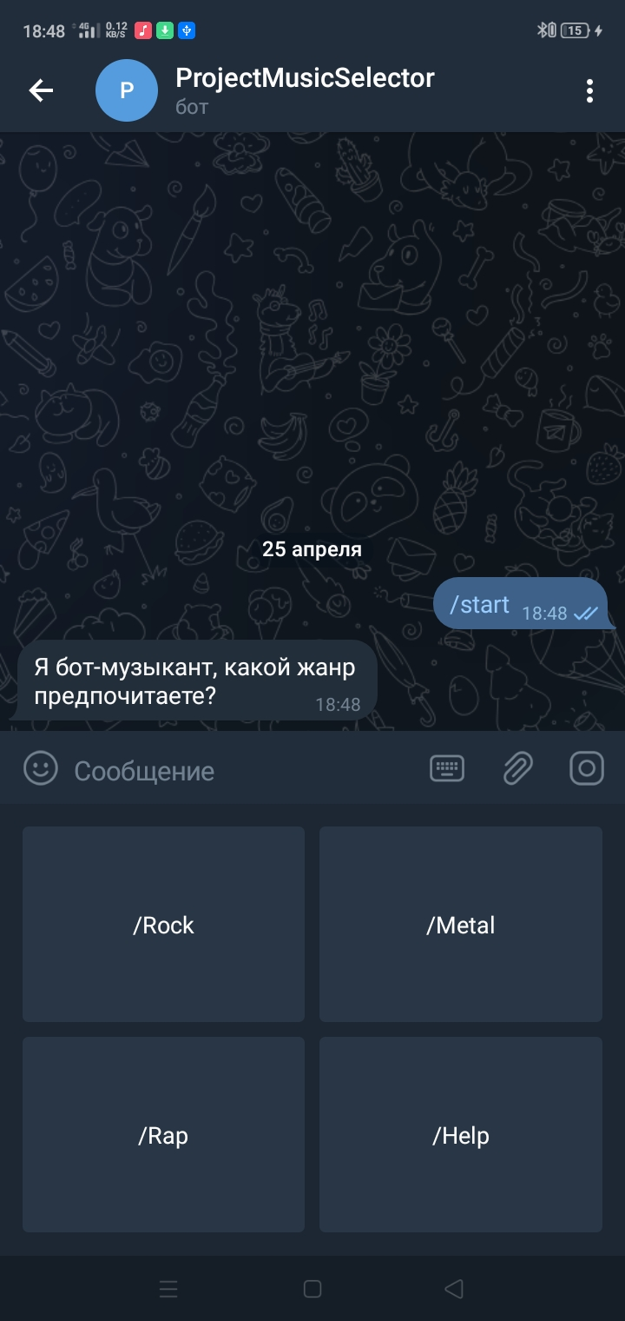
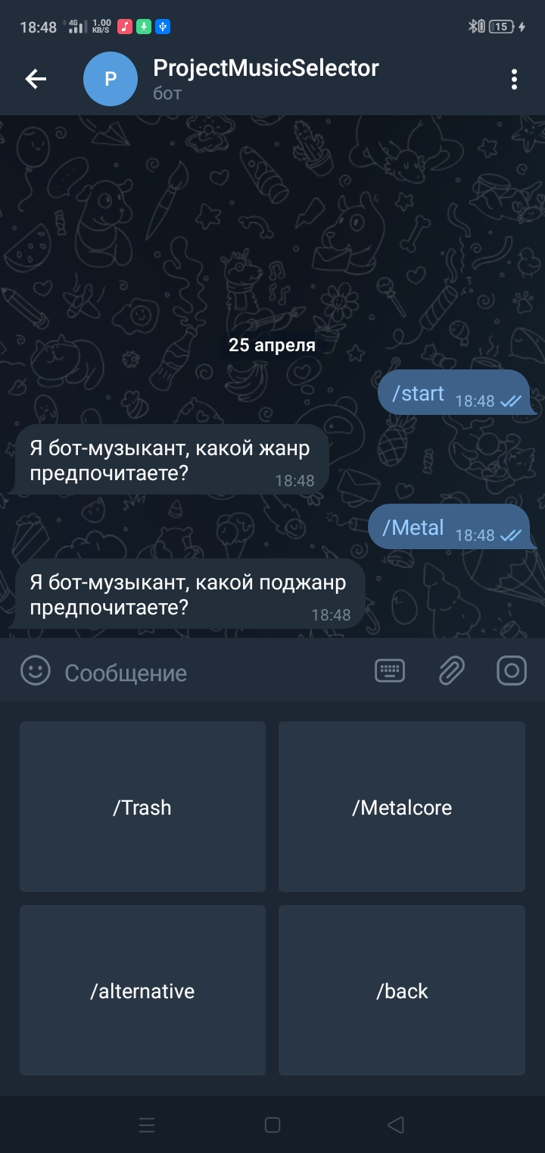
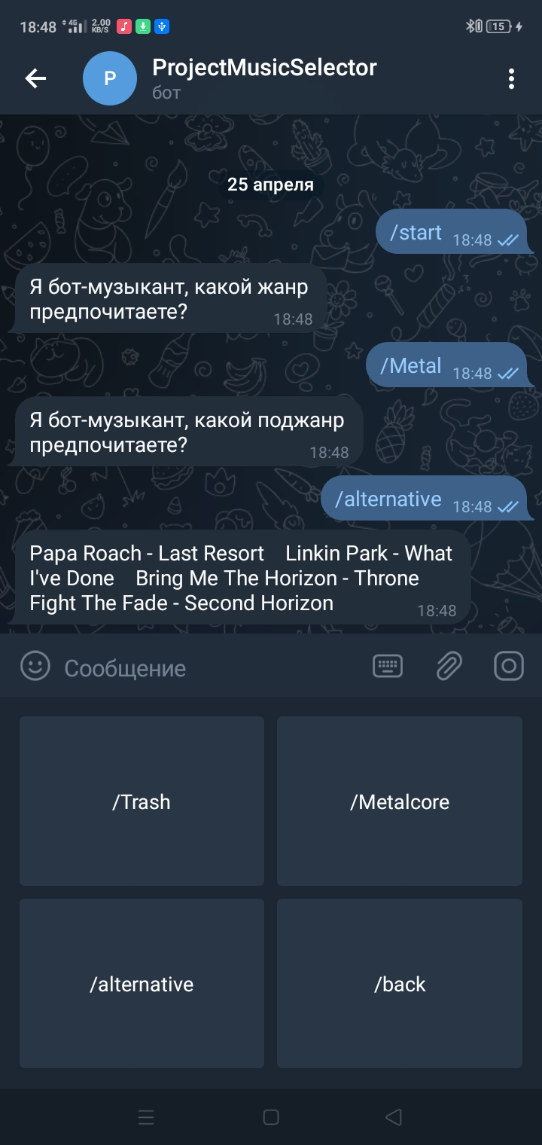
Структура бота
Человек выбирает жанр, затем поджанр, затем бот выводит несколько примеров

Slide 5
Способы развития проекта
Добавить больше жанров и поджанров

Slide 6
Спасибо за внимание.

